Slide 1

Earthquake Analytics on Complex Data
วิเคราะห์ข้อมูลแผ่นดินไหวทั่วโลกจาก USGS ขนาด 4.5 ขึ้นไป ตั้งแต่ปี 2000 ถึงปัจจุบัน
ปุณณวิชญ์ คล้ายรักษ 6710504115
พีรณัฐ ทัศนวิญญู 6710504191
ศรัณย์ ชัยกุลเสรีวงค์ 6710504361

Slide 2
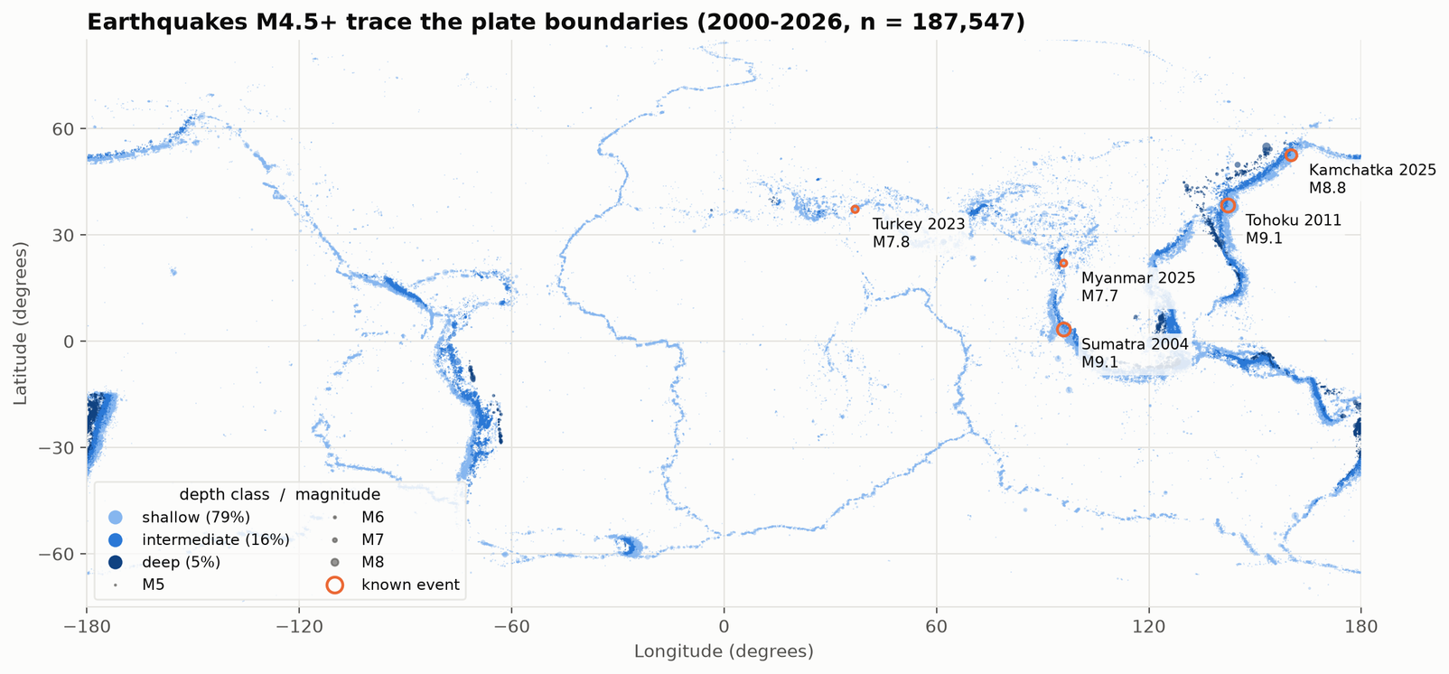
1 · Complex Data? Applications?
แผ่นดินไหว 187,547 ครั้ง เรียงตัวตามแนวรอยต่อแผ่นเปลือกโลก
187,547
เหตุการณ์หลังทำความสะอาด (USGS API, CSV)
26 ปี
ม.ค. 2000 ถึง 10 ต.ค. 2026 และอัปเดตข้อมูลสดได้
1,206
ช่องตาราง 5° ที่มีแผ่นดินไหว
Earthquake Analytics on Complex Data
2

Slide 3
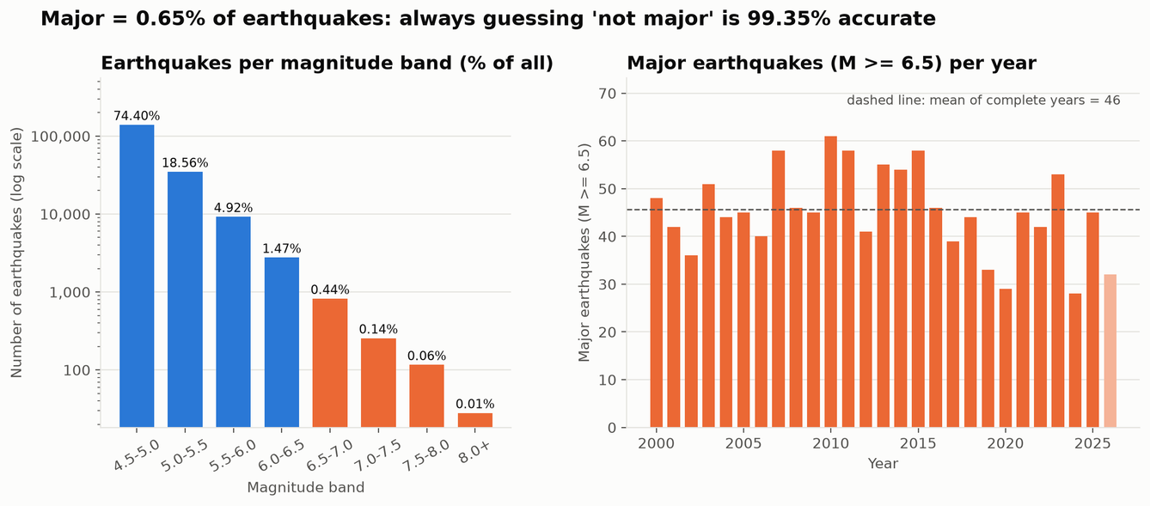
1 · Complex Data? Applications?
ซับซ้อน 5 ด้าน ไม่ใช่แค่ CSV ธรรมดา
1
2
3
4
5
Spatial
Time series + Streaming
Imbalanced
Diverse sources
Missing / Noisy
คิดระยะบนผิวโลกด้วย haversine เพราะ 1° ลองจิจูดสั้นลงตามละติจูด
USGS เพิ่มและแก้ข้อมูลตลอด ได้เหตุการณ์ใหม่ 69 ครั้งใน 48.5 ชม.
M6.5+ มีแค่ 1,218 ครั้ง (0.65%) เล็กต่อใหญ่ 153 ต่อ 1
หลายเครือข่ายวัด สเกลขนาด 19 แบบ (mb 78%)
คอลัมน์คุณภาพหายถึง 52% ความลึก 46% เป็นค่าตั้งต้น
Earthquake Analytics on Complex Data
3

Slide 4
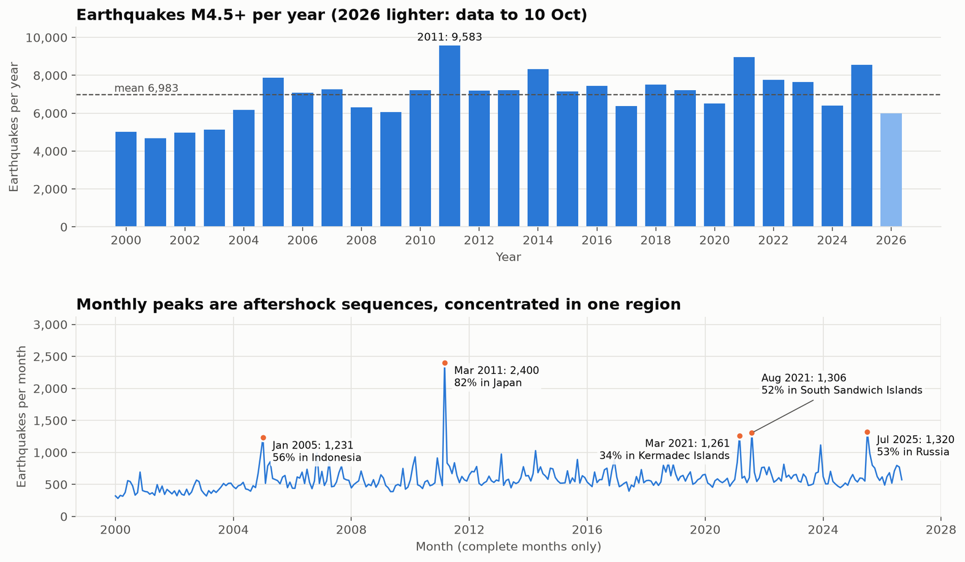
2 · Complex Data Exploration
แผ่นดินไหวเกิดเป็นช่วง ๆ ไม่สม่ำเสมอ
6,983
ครั้งต่อปีโดยเฉลี่ย (2000-2025)
2,400
ครั้งใน มี.ค. 2011 82% อยู่ที่ญี่ปุ่น (aftershock ของโทโฮคุ M9.1)
9,583
ครั้งในปี 2011 ปีที่มากที่สุด
Earthquake Analytics on Complex Data
4

Slide 5
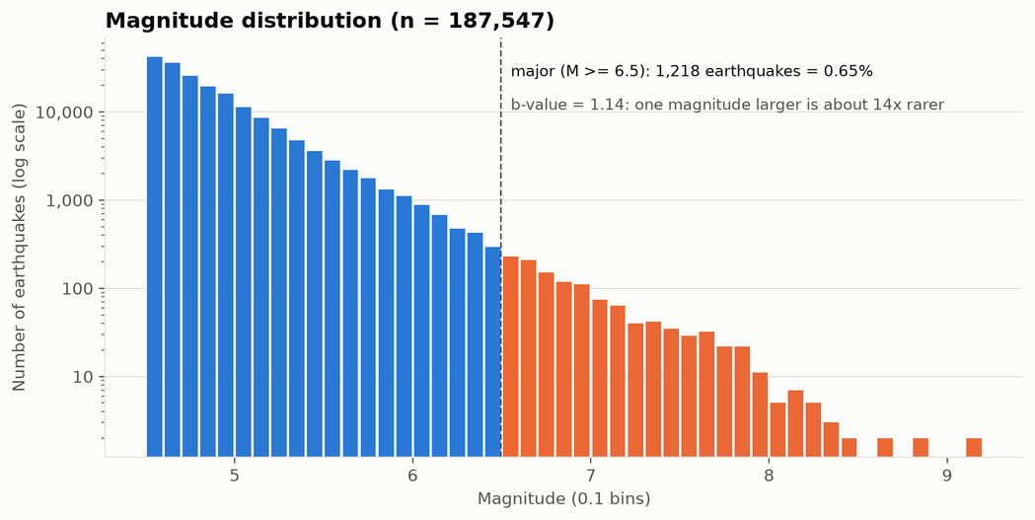
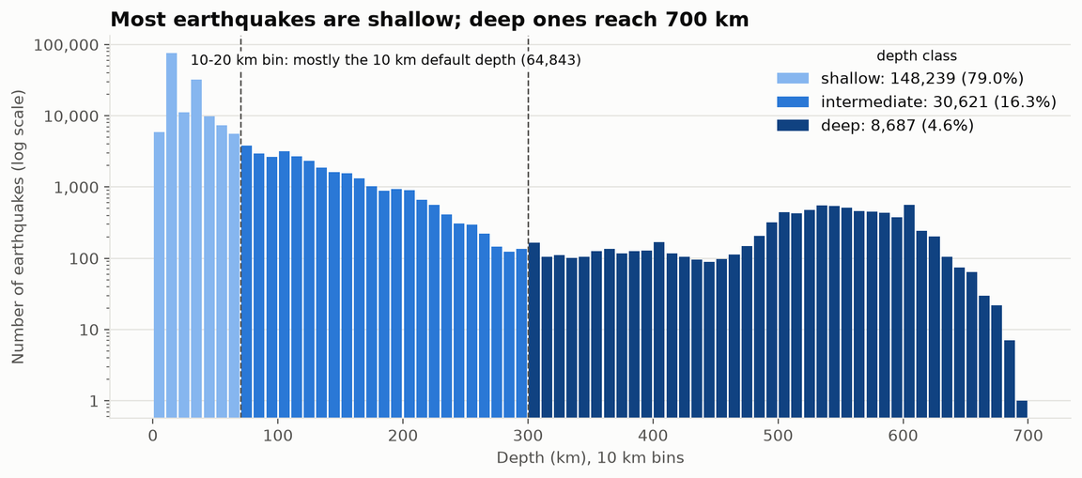
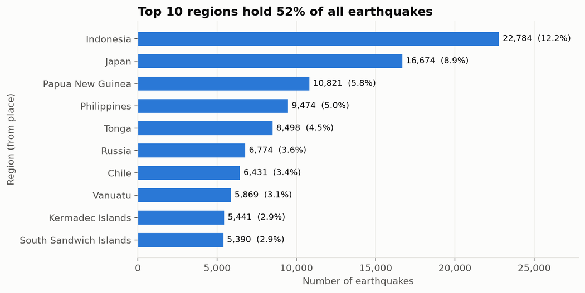
2 · Complex Data Exploration
ขนาด ความลึก และพื้นที่ กระจายตัวไม่สมมาตร
  ขนาด: b-value ของ Gutenberg-Richter = 1.14 ทาย "ไม่ใหญ่" ทุกครั้งได้ accuracy 99.35%
  ความลึก: ตื้น (< 70 km) 79% กลาง 16% ลึก 5% ลึกสุด 701 km
  พื้นที่: 439 ภูมิภาค 10 อันดับแรก = 52% (อินโดนีเซีย 12% ญี่ปุ่น 9%)
  ตรวจความถูกต้อง: เจอเหตุการณ์จริงครบ 5 จาก 5 (สุมาตรา 2004, โทโฮคุ 2011, ตุรกี 2023, เมียนมา 2025, คัมชัตกา 2025)
Earthquake Analytics on Complex Data
5

Slide 6
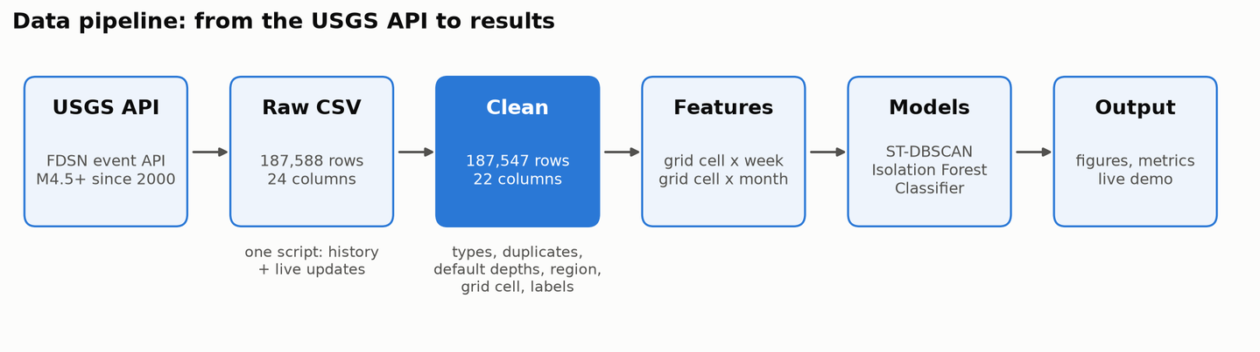
3 · Complex Data Pre-Processing
ทำความสะอาด: จาก 187,588 แถว เหลือ 187,547 แถว
ขั้นตอน | แถวที่ตัด | เหตุผล
ขนาดต่ำกว่า 4.5 หลัง USGS แก้ไข | 4 | อยู่นอกขอบเขต M4.5+
เหตุการณ์เดียวกันแต่มี 2 id (≤ 10 วินาที และ ≤ 10 km) | 37 | เก็บแถวที่ขนาดใหญ่กว่า ถ้าเก็บแถวที่อัปเดตล่าสุดจะลบ M7.3, M6.9, M6.6 ทิ้ง
รวม | 41 | เหลือ 187,547 แถว × 22 คอลัมน์
Earthquake Analytics on Complex Data
6

Slide 7
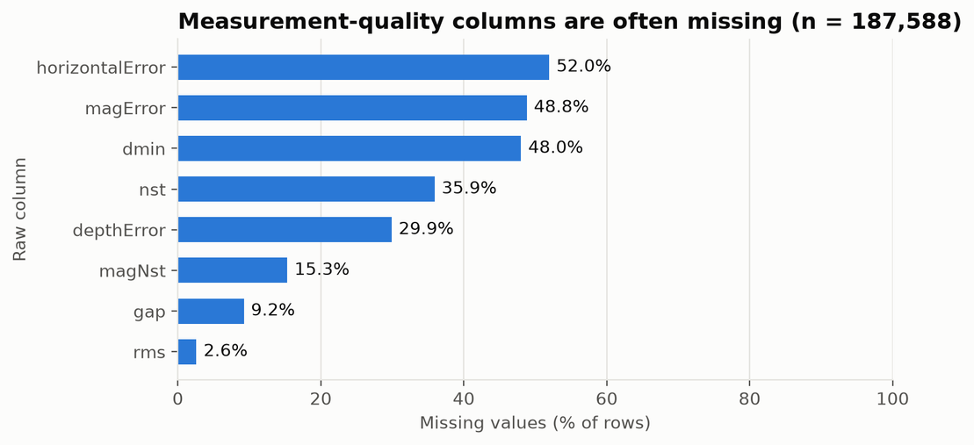
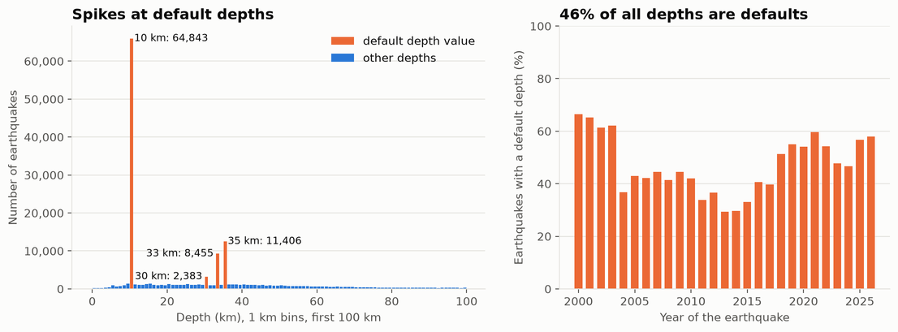
3 · Complex Data Pre-Processing
ไม่เติมค่าที่หาย แต่ติดป้ายความลึกที่เป็นค่าตั้งต้น
  ไม่เติมค่า: horizontalError หาย 52% magError หาย 49% หายตามเครือข่ายและยุค ไม่ได้หายแบบสุ่ม
  ป้าย depth_fixed: 10, 30, 33, 35 km เป็นค่าตั้งต้น (10 km มากกว่าค่าข้างเคียง 272 เท่า) รวม 46% ของข้อมูล
  cell_id: แบ่งโลกเป็นช่องตาราง 5° × 5°
Earthquake Analytics on Complex Data
7

Slide 8
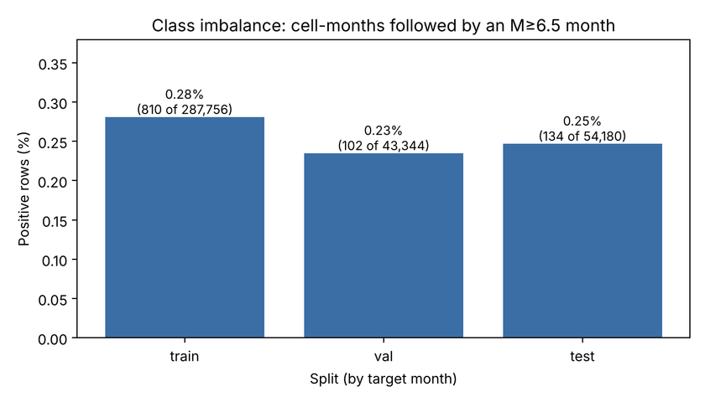
3 · Complex Data Pre-Processing
โจทย์พยากรณ์จริง: เดือนหน้าช่องนี้จะมี M6.5+ ไหม
ตาราง feature | รายละเอียด
จำนวนแถว | 385,280 = 1,204 ช่อง × 320 เดือน
Feature | 15 ตัว เช่น จำนวนเหตุการณ์ 1/3/12 เดือนก่อน, major ใน 12 เดือน, กิจกรรมใน 8 ช่องรอบข้าง
เป้าหมาย | เดือนถัดไปมี M6.5+ ในช่องนั้นหรือไม่ (เป็นบวก 0.27%)
ทดสอบ leakage | ลบข้อมูลอนาคตแล้วคำนวณใหม่ ได้ค่าเท่าเดิมทุกตัว
ไม่ใช้ | nst, magError ฯลฯ (คำนวณมาพร้อมกับขนาด)
แบ่งตามเวลา | Train ≤ 2019 · Validation 2020-2022 · Test 2023+
Earthquake Analytics on Complex Data
8

Slide 9
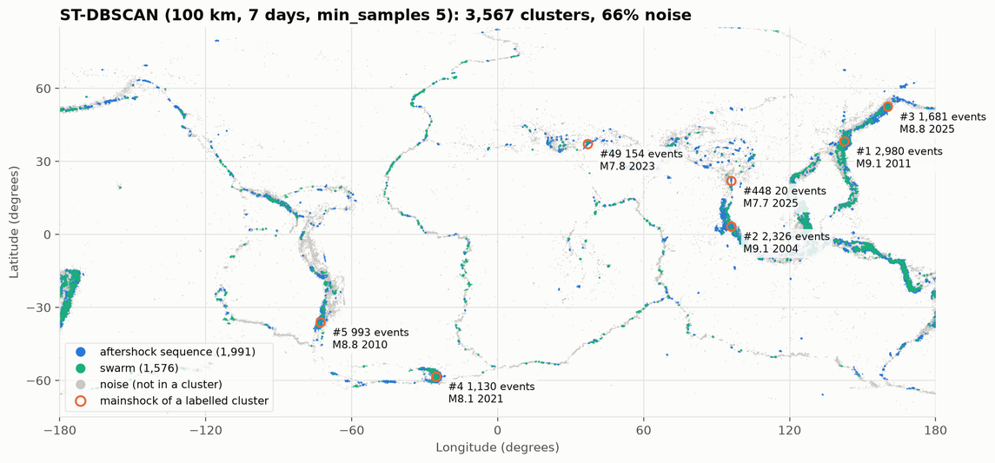
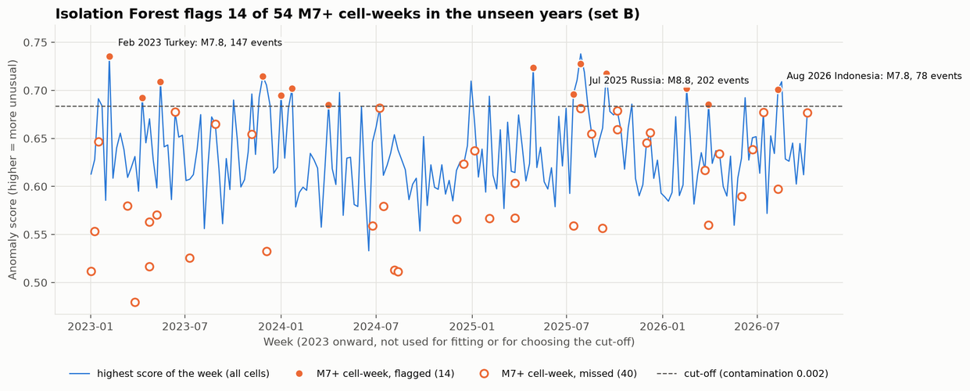
4 · Analytic Technique
Unsupervised: หากลุ่มในพื้นที่-เวลา และช่อง-สัปดาห์ที่ผิดปกติ
ST-DBSCAN
Isolation Forest
  อยู่กลุ่มเดียวกันเมื่อห่างกัน ≤ 100 km และ ≤ 7 วัน
  เลือกค่าจาก k-distance plot + ลอง 32 ชุด → 3,567 คลัสเตอร์
  หา aftershock sequence และ swarm
  ช่องที่ผิดปกติถูกแยกออกได้ในการสุ่มแบ่งไม่กี่ครั้ง ไม่ต้องมีป้ายกำกับ
  Feature: จำนวนเหตุการณ์, อัตราเทียบปกติ, ความลึก, การกระจายตัว, ขนาดเฉลี่ย
  ตั้งใจไม่ใส่ขนาดสูงสุด (เป็นค่าเดียวกับเฉลย) แต่รันทั้งสองแบบเทียบกัน
Earthquake Analytics on Complex Data
9

Slide 10
4 · Analytic Technique
Supervised: เทียบ 6 โมเดล กับเป้าหมายที่เกิด 1 ใน 370
# | โมเดล | จัดการ imbalance
0 | Naive baseline: เคยมี major ใน 12 เดือน → เดือนหน้ามีอีก | ไม่มี
1 | Logistic Regression | ไม่มี
2 | Logistic Regression | class weight (balanced)
3 | LightGBM (จูนค่าบน validation) | class weight (balanced)
4 | LightGBM (จูนค่าบน validation) | SMOTE เฉพาะบน train
5 | ตัวที่ดีที่สุดจาก 1-4 (PR-AUC บน validation) | + จูน threshold ด้วย F1 บน validation
กฎข้อเดียว
ทุกการตัดสินใจ (เลือกโมเดล, จูน LightGBM, เลือก threshold) ทำบน validation เท่านั้น
ชุด test ใช้ครั้งเดียวตอนวัดผล
Earthquake Analytics on Complex Data
10

Slide 11
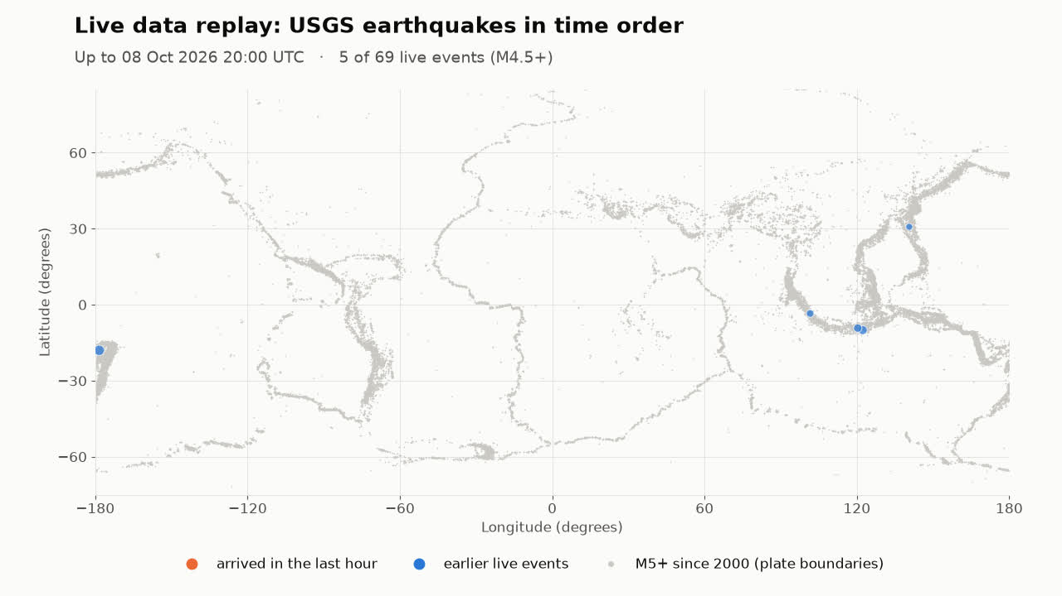
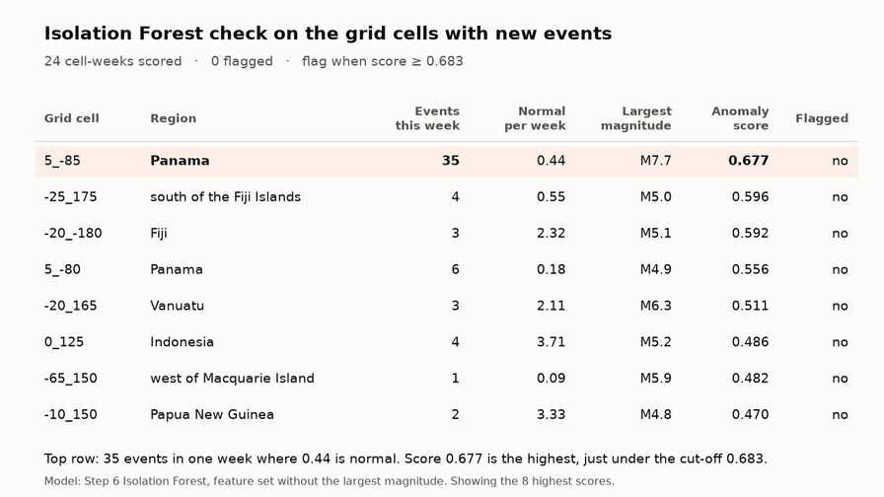
5 · Demo with Tool / Libraries / Coding
ข้อมูลสด: 69 เหตุการณ์ใหม่ใน 48.5 ชม. มี M7.7 ที่ปานามา
ช่องปานามาสัปดาห์นี้
35 เหตุการณ์ (ปกติ 0.44 ต่อสัปดาห์)
คะแนน Isolation Forest 0.677
ต่ำกว่าเกณฑ์ 0.683 จึงไม่ถูก flag เพราะสัปดาห์ยังไม่จบ
Library: pandas · scikit-learn · LightGBM · imbalanced-learn · plotly · matplotlib
ถ้าคลิปเปิดไม่ได้ ใช้แผนที่ด้านขวาแทน
Earthquake Analytics on Complex Data
11

Slide 12
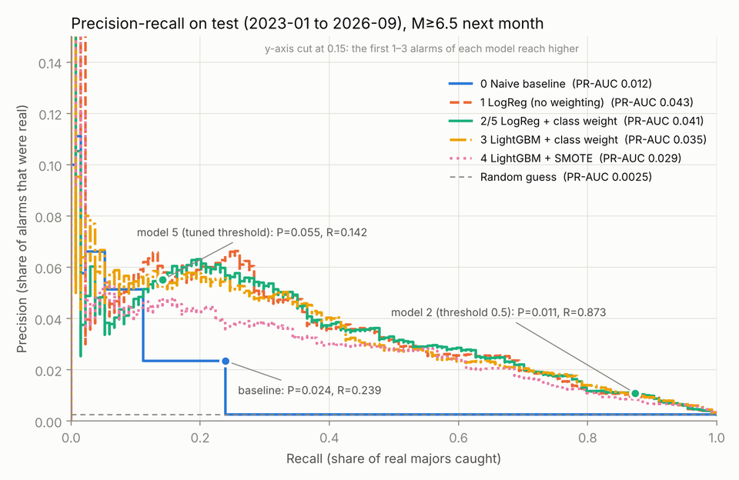
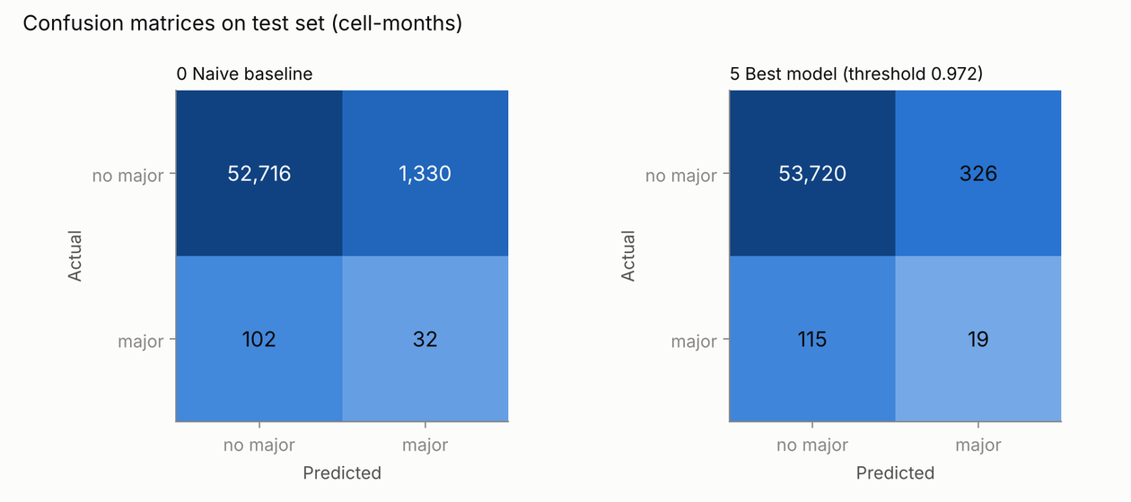
6 · Evaluation
Accuracy หลอกตา: ถูก 99.8% แต่จับ major ได้ 0 จาก 134
โมเดล (test, 2023 ขึ้นไป) | Accuracy | Precision | Recall | F1 | PR-AUC
0 Naive baseline | 0.974 | 0.023 | 0.239 | 0.043 | 0.012
1 LogReg ไม่จัดการ imbalance | 0.998 | 0 | 0 | 0 | 0.043
5 LogReg + class weight + จูน threshold | 0.992 | 0.055 | 0.142 | 0.079 | 0.041
Earthquake Analytics on Complex Data
12

Slide 13
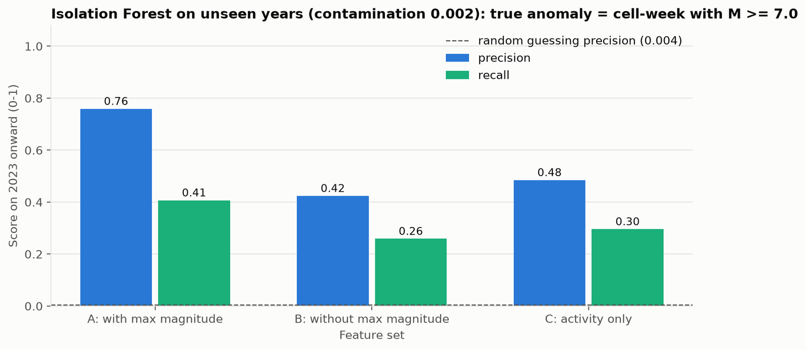
6 · Evaluation
ดีกว่าการสุ่ม และบอกข้อจำกัดตามจริง
16 เท่า
PR-AUC ของโมเดลที่ดีที่สุดเทียบการสุ่ม (0.041 ต่อ 0.0025)
99.95%
ของ bootstrap 2,000 รอบที่ชนะ baseline (95% CI ของ F1 ที่เพิ่ม +0.013 ถึง +0.061)
19 / 345
  Isolation Forest (test): precision 0.424, recall 0.259 ดีกว่าสุ่ม 106 เท่า ถ้าใส่ขนาดสูงสุดได้ 0.759 = leakage
  ST-DBSCAN: noise 66.5% เหตุการณ์จริงอยู่ในคลัสเตอร์ครบ 5 จาก 5 จับ aftershock ได้ 94% ใหญ่สุด: ญี่ปุ่น 2011 (2,980), สุมาตรา 2004, คัมชัตกา 2025
คำเตือนที่ถูก: ใช้จัดอันดับความเสี่ยง ไม่ใช่ระบบเตือนภัย
Earthquake Analytics on Complex Data
13

Slide 14
7 · List of Possible Applications
เครื่องมือจัดลำดับความเสี่ยง ไม่ใช่การพยากรณ์แผ่นดินไหว
1
ประกันภัย
2
วางแผนตรวจสอบอาคาร
จัดอันดับพื้นที่ตามคะแนนความเสี่ยงรายเดือน
ตรวจพื้นที่ที่คะแนนสูงก่อน
ใช้: Classifier
ใช้: Classifier
3
ติดตาม aftershock
4
Dashboard แบบ real-time
หลังเหตุใหญ่ กลุ่มยังขยายอยู่ไหม
usgs_fetch.py --loop 300 (ทุก 5 นาที) + เตือนช่องที่ผิดปกติ
ใช้: ST-DBSCAN
ใช้: Isolation Forest
Earthquake Analytics on Complex Data
14

Slide 15
8 · References
เอกสารอ้างอิง
  U.S. Geological Survey. FDSN Event Web Service. https://earthquake.usgs.gov/fdsnws/event/1/
  Birant, D., & Kut, A. (2007). ST-DBSCAN: An algorithm for clustering spatial-temporal data. Data & Knowledge Engineering, 60(1), 208-221.
  Liu, F. T., Ting, K. M., & Zhou, Z.-H. (2008). Isolation Forest. IEEE ICDM 2008, 413-422.
  Chawla, N. V., Bowyer, K. W., Hall, L. O., & Kegelmeyer, W. P. (2002). SMOTE: Synthetic Minority Over-sampling Technique. JAIR, 16, 321-357.
  Ke, G. et al. (2017). LightGBM: A highly efficient gradient boosting decision tree. NeurIPS 2017.
  Pedregosa, F. et al. (2011). Scikit-learn: Machine learning in Python. JMLR, 12, 2825-2830.
  Aki, K. (1965). Maximum likelihood estimate of b in the formula log N = a − bM. Bull. Earthquake Research Institute, 43, 237-239.
  เอกสาร library: pandas, imbalanced-learn, plotly, matplotlib
Earthquake Analytics on Complex Data
15

Slide 16
ขอบคุณครับ
ข้อมูลที่ซับซ้อนทั้งพื้นที่ เวลา imbalance และข้อมูลสด → 3 เทคนิคที่ดีกว่า baseline และการสุ่ม
แผ่นดินไหวยังทำนายยากโดยธรรมชาติ และเรารายงานตามจริง
github.com/tls123qq/Earthquake-project

